Slide 1
Usporedba performanci Ethereum raspodijeljene knjige na raznorodnom sklopovlju
Jakov Buratović
Mentor: prof. dr. sc. Igor Čavrak
6.7.2020.

Slide 2
Sadržaj
Tehnologija glavne raspodijeljene knjige
Ethereum
Sklopovlje
Mreža i performance
  Postavljanje mreže
  Praćenje stanja (engl. monitoring)
Zaključak

Slide 3
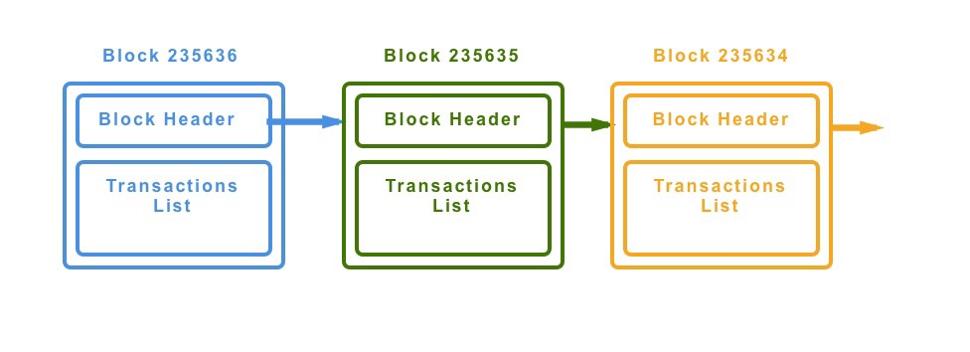
Tehnologija glavne raspodijeljene knjige
Blockchain
Algoritmi konsenzusa
  Proof of Work
  Proof of Stake
  Proof of Authority

Slide 4

Ethereum
Buterinov whitepaper iz 2013. godine
Proof of Work (prijelaz na Proof of Stake)
Geth i Parity implementacije programske podrške
Pametni ugovori pisani u jeziku Solidity
  Decentralizirane aplikacije
    Cryptokitties

Slide 5
Sklopovlje
Cubieboard2 - ARM
Raspberry Pi 1 model B - ARM
Raspberry Pi 3 model B - ARM
Prijenosno računalo – Intel Pentium 64 bit
Stolno računalo – AMD Phenom II X4 64 bit

Slide 6
Postavljanje mreže
Generiranje adresa i novčanika za svaki čvor
Konfiguracija mreže i prvog bloka (genesis.json)
  Inicijalizacija čvorova genesis.json datotekom
Konfiguracija bootnodea
  $ bootnode -genkey boot.key
Pokretanje Geth procesa na svim čvorovima

Slide 7
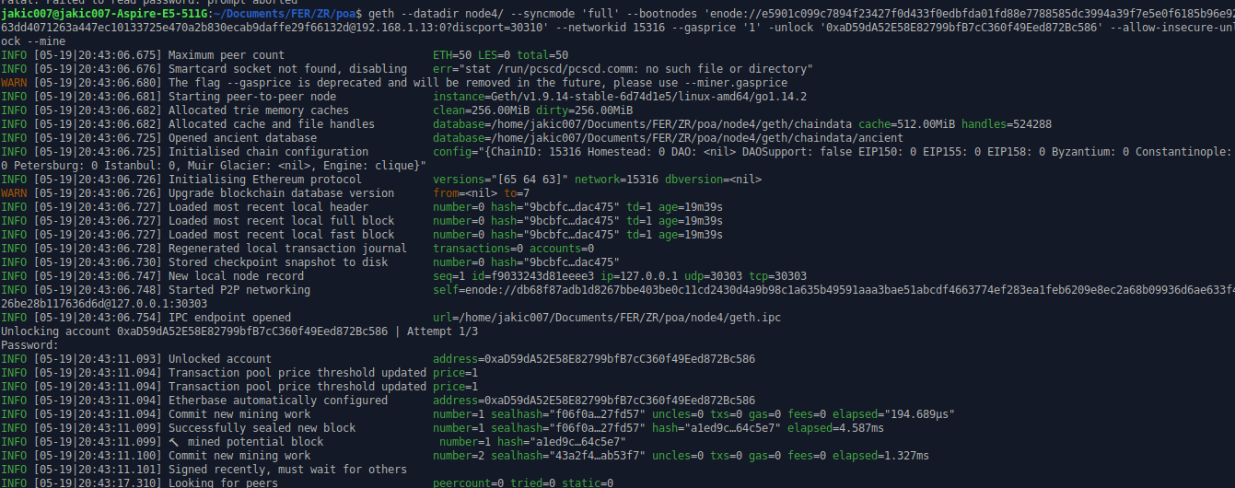
Pokretanje Geth procesa

Slide 8
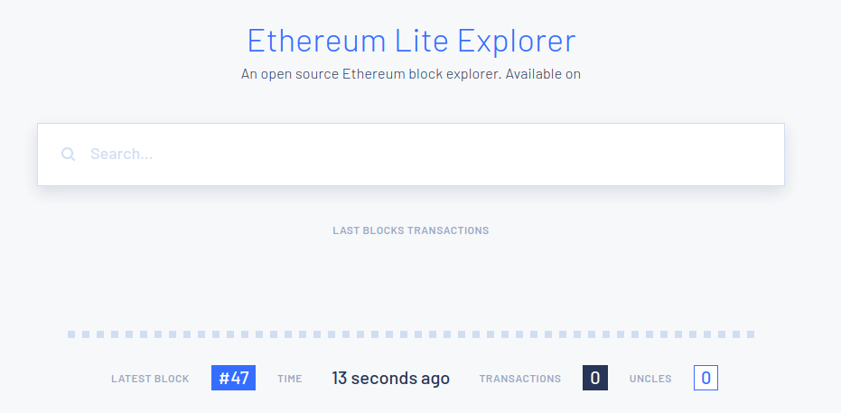
Praćenje stanja
Pretražitelji blokova (engl. block explorer)
Ethstats za pregled performanci čvora
Htop

Slide 9
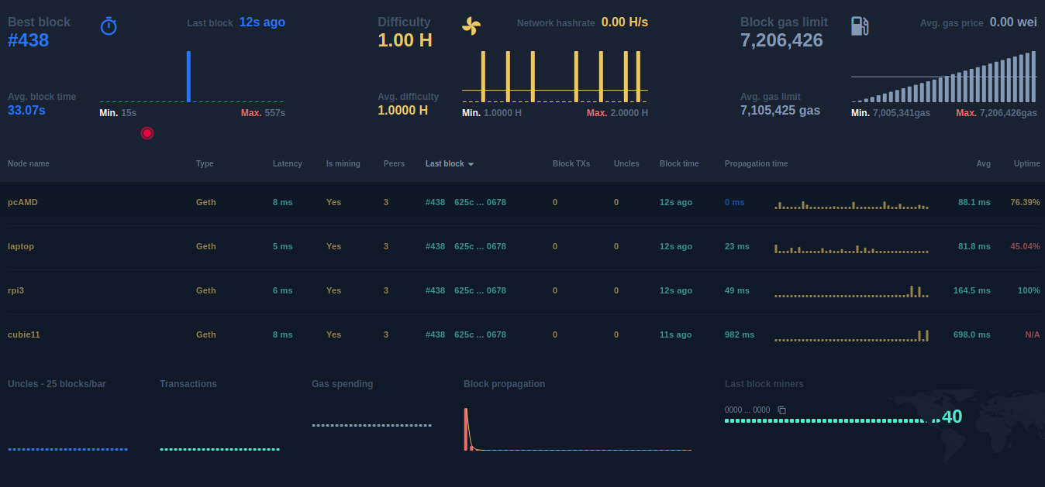
Ethstats pregled

Slide 10
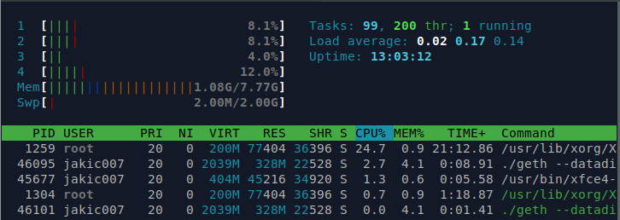
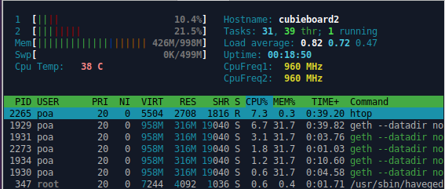
htop ispis
Osobno računalo
Cubieboard2

Slide 11
Zaključak
Vrlo dostupna dokumentacija
Proof of Authority algoritam ima vrlo niske zahtjeve na sklopovlje
Potrebno predznanje i razumijevanje arhitekture mreže
Količina podataka konstantno raste i zahtjeva dovoljno slobodne memorije za pohranu na čvorovima

